Slide 1
温故知新
时间：1950-1953年
原因：抗美援朝，保家卫国
抗美援朝
1950年10月，彭德怀，中国人民志愿军
经过
著名战役：上甘岭战役
英雄人物：黄继光、邱少云
胜利：
1953年7月，美国被迫签订《朝鲜停战协定》，战争结束

Slide 2

第3课
土地改革

Slide 3

目录
一 《中华人民共和国土地改革法》的实施
二 土地改革的意义

Slide 4
自主预习
一、《中华人民共和国土地改革法》的实施
新解放区农民迫切要求进行_________，获得土地。
时间：1950 -________年底
政策：颁布《____________________________》，规定废除___________封建剥削的土地所有制，没收地主的土地，分给无地或少地的_______耕种。
到1952年底，除部分_________地区外，全国大陆基本上完成了土地改革。
土地改革
1952
中华人民共和国土地改革法
地主阶级
农民
少数民族

Slide 5
一、《中华人民共和国土地改革法》的实施
所占农村人口比例
占有土地比例
10%
20%
90%
80%
地主
农民

Slide 6
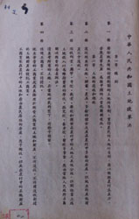
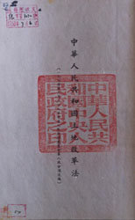
一、《中华人民共和国土地改革法》的实施
土地改革的原因：
封建土地制度严重阻碍农村经济和中国社会的发展；
2. 广大农民迫切要求进行土地改革，获得土地。
措施：
1950年6月，中央人民政府颁布
《中华人民共和国土地改革法》

Slide 7
一、《中华人民共和国土地改革法》的实施
时间：
1950—1952
内容：
废除地主阶级封建剥削的土地所有制，实行农民的土地所有制。
目的：
解放农村生产力，发展农业生产，为新中国的工业化开辟道路。
具体做法：
没收地主的土地，分给无地或少地的农民耕种；同时也分给地主一份，让他们自己耕种，在劳动中改造自己。

Slide 8
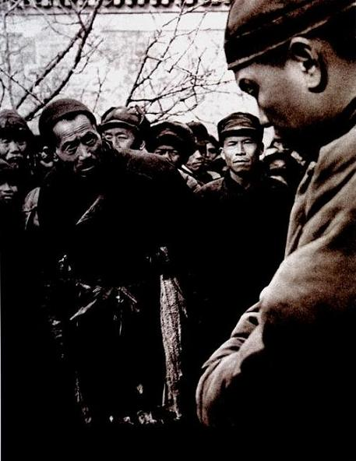
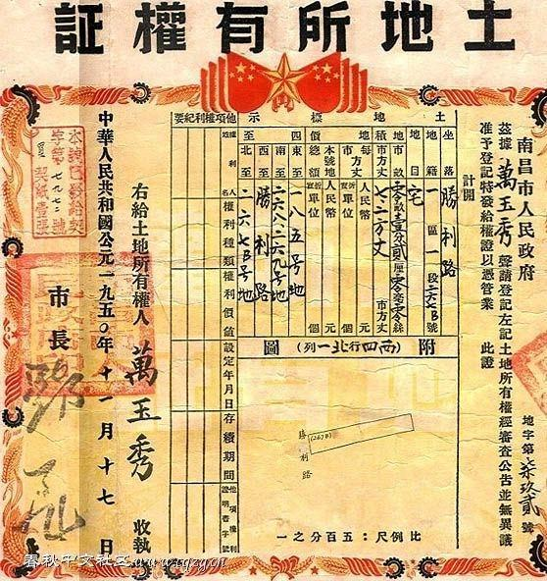
一、《中华人民共和国土地改革法》的实施
斗争地主
新中国成立后发放的土地证

Slide 9
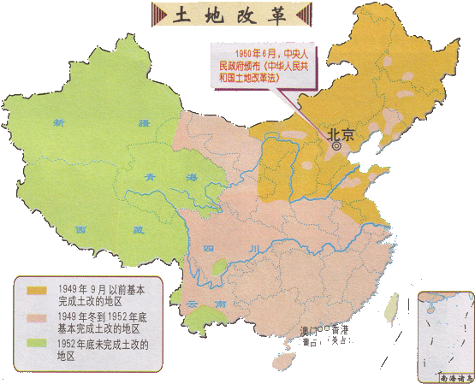
一、《中华人民共和国土地改革法》的实施
到1952年底，除部分少数民族地区外，全国大陆基本上完成了土地改革。

Slide 10
自主预习
二、土地改革的意义
1. 彻底摧毁了我国存在2000多年的__________制度，消灭了___________，农民成为土地的主人。
2. 使人民政权更加巩固，大大解放了____________。
3.农业生产获得迅速恢复和发展，为国家的________建设准备了条件。
封建土地
地主阶级
农村生产力
工业化

Slide 11
二、土地改革的意义
材料一 废除地主阶级封建剥削的土地所有制，实行农民的土地所有制……没收地主的土地，分给无地或少地的农民耕种；同时也分给地主一份，让他们自己耕种，自食其力。
材料二 在属于自己的土地上，耕耘和收获。这就是劳动农民翻身做主人的感觉。
土地所有权发生了什么变化？阶级关系发生了什么变化？
农民成了土地的新主人，实现了“耕者有其田”的理想。
彻底摧毁了封建土地制度，消灭了地主阶级。

Slide 12
二、土地改革的意义
材料三 时任中共山西省委第一书记的陶鲁笳说：“农民得到了土地，我们的党就得到了农民的拥护。全国农民拥护的事情，那个时候，没有办不成的。所以说，这是一次最彻底的最全面的最成功的一次土地改革。”
通过土地改革农民翻了身，对于新中国人民政权的生存和发展起了什么作用？
对新中国的人民政权起了巩固的作用。

Slide 13
二、土地改革的意义
材料四 土地改革解放了农村的生产力，极大地提高了农民的生产积极性。1951年，中国粮食产量达到1.4363亿吨。比1949年增长了26.9%。
材料五 毛泽东也曾兴奋地说：“我为新中国数万万农民获得翻身的机会和国家获得工业化的基本条件而表示高兴表示庆贺。”
土地改革对农村生产力、农业生产和国家的工业化建设分别起到了怎样的作用？
农村生产力获得极大解放，农业生产迅速恢复和发展，粮食产量不断增加，为国家的工业化建设准备了条件。

Slide 14
二、土地改革的意义
彻底摧毁了我国存在2000多年的封建土地制度，消灭了地主阶级；
农民翻了身，得到了土地，成为土地的主人；
人民政权更加巩固；也大大解放了农村生产力；
农业生产获得迅速恢复和发展，为国家的工业化建设准备了条件。

Slide 15
产品分配
一、《中华人民共和国土地改革法》的实施
比较封建土地所有制和农民土地所有制的异同
不同点
相同点
类别
土地
占有者
地主阶级
与农民关系
土地归私人所有
地主阶级占有绝大部分劳动成果
封建土地
所有制
地主阶级
剥削与被剥削
农民土地
所有制
农民自己占有劳动成果
农民
平等

Slide 16
课堂小结
原因：
封建土地制度阻碍经济发展
土 地 改 革
时间：
1950—1952年底
法律依据：
《中华人民共和国土地改革法》
内容：
实行农民的土地所有制
意义：
彻底摧毁了封建土地制度，解放了农村生产力

Slide 17
课堂检测
1.下表是新中国成立前，中国农村的土地占有状况。为改变这种状况，中央人民政府于1950 年6月颁布了
A.《中华人民政治协商会议共同纲领》
B.《中华人民共和国民族区域自治实施纲要》
C.《中华人民共和国土地改革法》
D.《中华人民共和国宪法》
C
地主和富农 | 占乡村人口 不到10% | 占有土地 70%—80%
贫农、雇农 和中农 | 占乡村人口 90% | 占有土地 20%—30%

Slide 18
2.右图所示历史事件的目的是
❶废除地主阶级封建剥削的土地所有制，实行农民的土地所有制
❷解放农村生产力，发展农业生产
❸为新中国工业化开辟道路
❹建立“有田同耕、有饭同食”的理想社会
A.❶❷❸ B.❶❷❹
C.❶❷❸❹ D.❷❸❹
A

Slide 19
3.下列事件中，既巩固了政权，又促进 了经济发展，为国家工业化创造了条件的是
A.和平解放西藏
B.土地改革的完成
C.抗美援朝的胜利
D.制定出第一部宪法
B

Slide 20
课堂笔记
原因：
封建土地制度阻碍经济发展
土 地 改 革
时间：
1950—1952年底
法律依据：
《中华人民共和国土地改革法》
内容：
实行农民的土地所有制
彻底摧毁了封建土地制度，解放了农村生产力，
为工业化建设准备了条件
意义：

